Slide 1
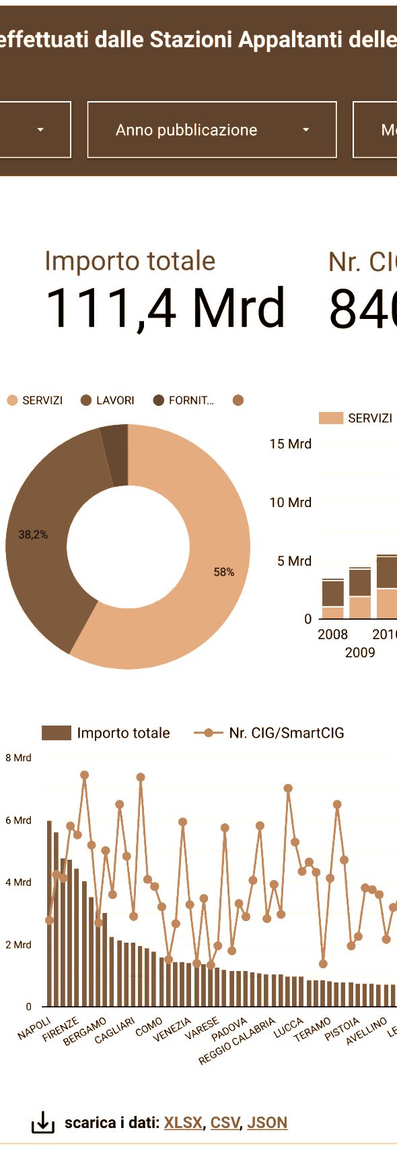
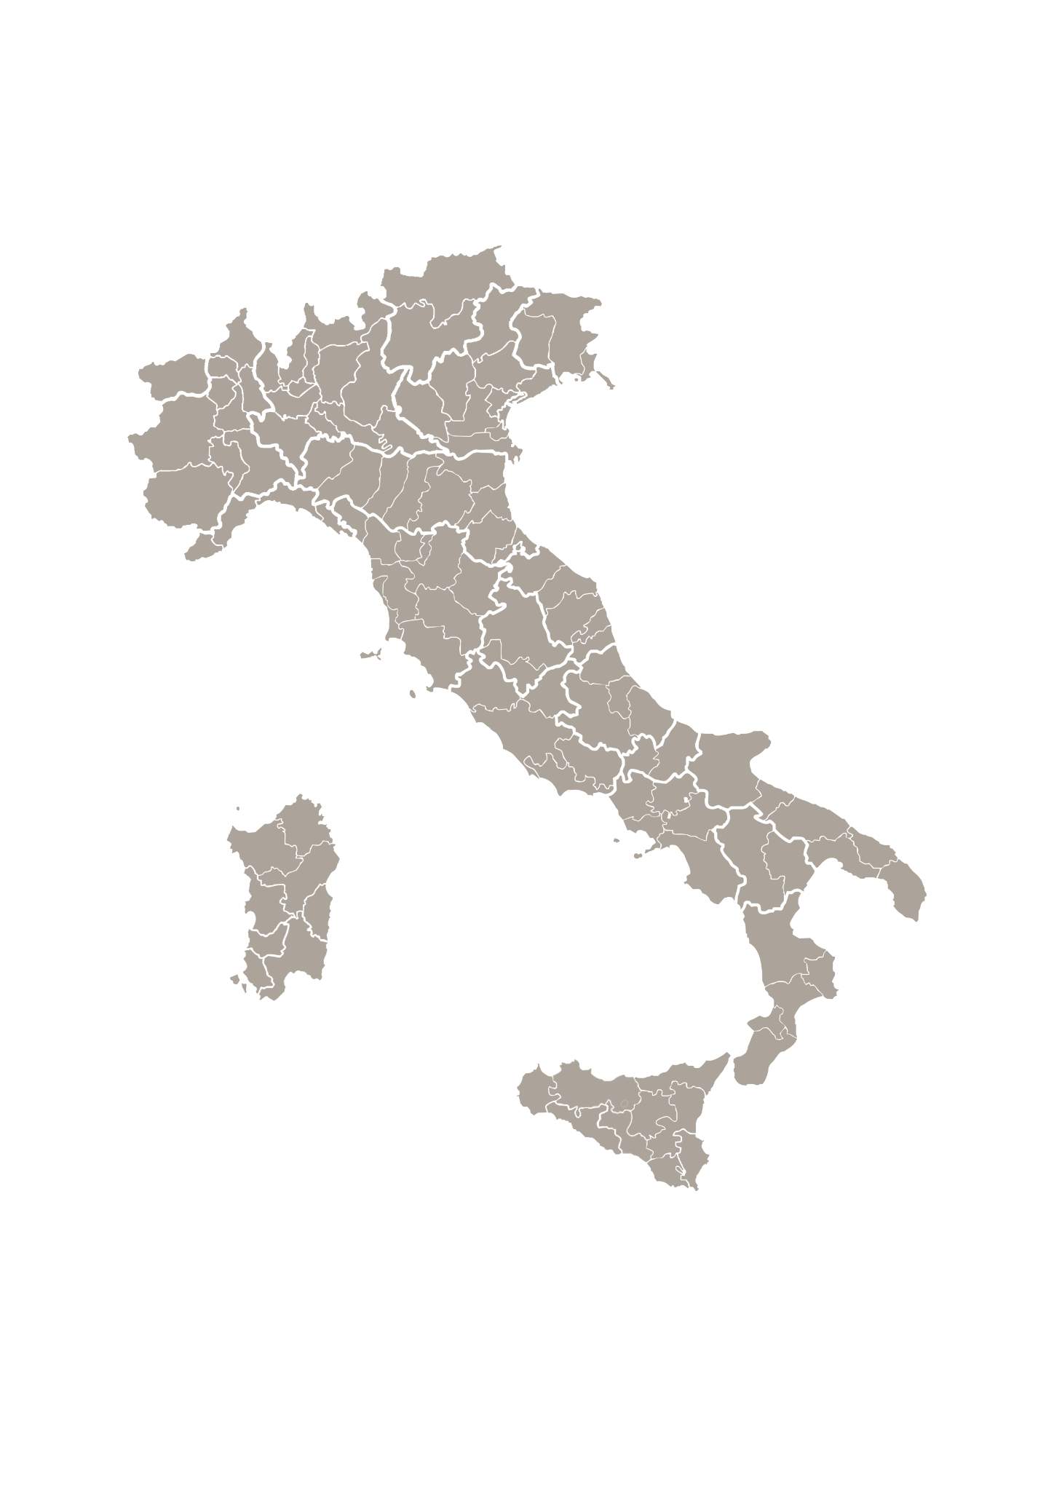



Osservatorio Dati delle Province
Unione Province d’Italia
Sistema conoscenza e valorizzazione
dei dati pubblici delle province Italiane
Roma, 23 Giugno 2026
Alessio Dragoni - ad@sciamlab.com
Notes:
sono Alessio Dragoni di SciamLab. Ringrazio la Presidente Cuneo e il Direttore Antonelli e UPI per l’invito a questo evento conclusivo e per l’opportunità di poter raccontare il lavoro che abbiamo svolto insieme in questi anni.

Slide 2
Overview
SciamLab è una PMI innovativa che integra competenze di
Big Data, Intelligenza Artificiale e Design
per offrire soluzioni digitali complete
ad aziende e amministrazioni pubbliche
Notes:
Per chi non ci conosce, SciamLab è una società di ingegneria del software specializzata in piattaforme di dati, integrazione di fonti amministrative, cruscotti decisionali e data visualization per Aziende private e Pubblica Amministrazione. Il nostro contributo al progetto “Province e Comuni” inizia nel 2023 e da allora abbiamo costruito un percorso che oggi si concretizza nell’Osservatorio Dati delle Province pubblicato sul sito istituzionale di UPI e all’interno della piattaforma Pi.Co.

Slide 3








2023
2024
2025-2026
Nasce il DWH
#infodataprovince focalizzato sulla qualificazione delle stazioni appaltanti provinciali e complessive per territorio
Stato di avanzamento degli appalti finanziati PNRR e PNC relativi ad interventi su strutture scolastiche
Quadro analitico nazionale aggiornato giornalmente sulla Qualificazione delle SA
Test P.Treviso su revisione avanzamento analitico appalti
Nuovi cantieri di dati:
- Personale
- Mappa Province
- Gestionale Statistico
- Bilanci ed indicatori
- Indicatori BES
Implementazione API per estrazione dati dal DWH su piattaforma PiCo
Cruscotto analitico appalti per UPI Regionali
Dalla rilevazione attraverso questionari si passa all’analisi dei fatti utilizzando i dati aperti delle banche dati ufficiali.
Apertura a tutte le Province revisione avanzamento appalti per singolo CIG
Progetti finanziati con il PNRR e PNC e relativi appalti
Dati che sostanziano il supporto agli enti locali da parte delle SA delle Province delegate.
Aggiornamento ed integrazione continuo dalle banche dati
Quadro conoscitivo del supporto agli enti locali da parte delle SA provinciali
2007…
…2026
Notes:
Il cuore tecnologico e informativo dell'Osservatorio Dati è un data warehouse che raccoglie, normalizza e integra dati provenienti da molteplici fonti ufficiali aperte. Tra òe principali fonti sicuramente la BDNCP che nel DWH coprono l’intero arco temporale dal 2007 ad oggi con aggiornamenti che vanno dalla frequenza annuale fino alla giornaliera a seconda della fonte… che sono:

Slide 4
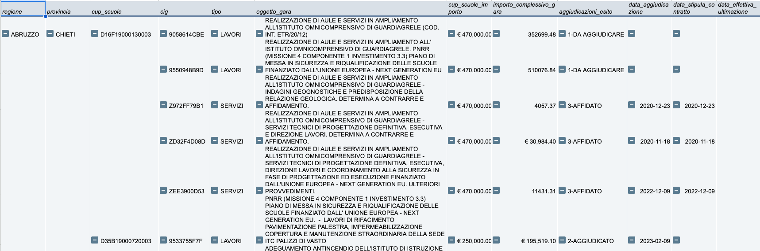
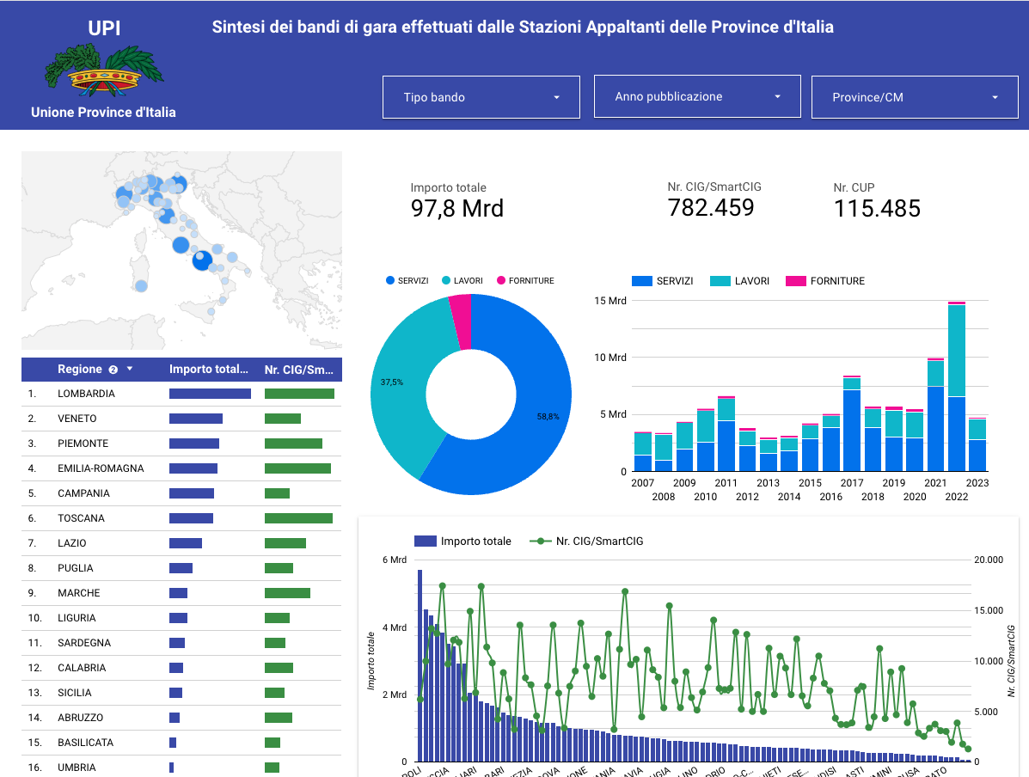

Banche dati ANAC
ISTAT - Open Data
Open data Anagrafe Unica Stazioni Appaltanti (AUSA)
Open data CIG, SmartCIG della Banca dati nazionale dei contratti pubblici, oggi BDNCP
Dati pubblici sulle qualificazioni su portale servizi ANAC
Dati Pubblicità a Valore Legale (PVL)
Basi Territoriali
  Demografia
Estrazioni
Banche dati investimenti pubblici
Cruscotti
OpenCUP del DIPE
OpenBDAP monitoraggio del MEF
Dati Servizio contratti Pubblici del MIT
RNA dati aiuti di stato del MIMIT
Banche dati MEF
Banche dati PNRR e PNC
Conto Annuale Personale PA
Bilancio
Open data. Dataset PNRR di ReGis e Dataset PNC su BDAP e su Italia Domani
Notes:
ANAC – Banca dati nazionale dei contratti pubblici (BDNCP), AUSA, qualificazioni SA, CIG e SmartCIG;
MEF – BDAP, Conto Annuale del Personale, OpenBDAP;
DIPE – OpenCUP;
MIT – Servizio contratti pubblici;
MIMIT – RNA (aiuti di stato);
ISTAT – basi territoriali, demografia, dati sulle amministrazioni;
Regis e Italia Domani – dati PNRR e PNC.
MININT - Anagrafe degli Amministratori Locali e Regionali

Slide 5
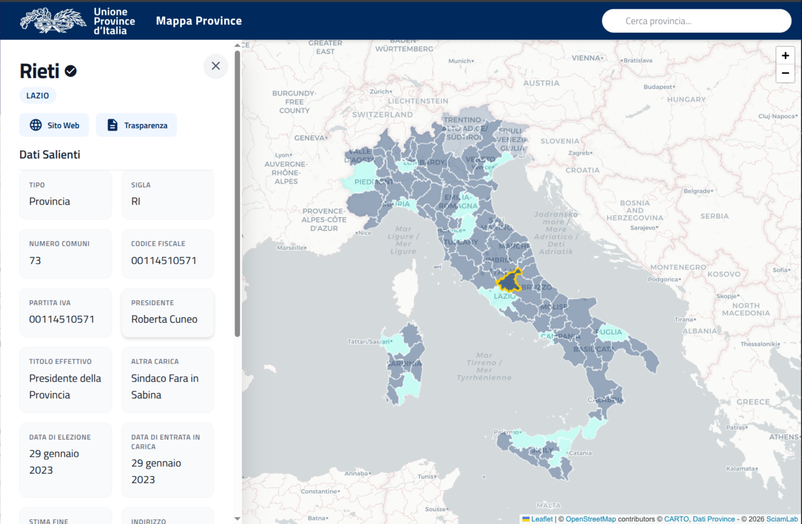

Osservatorio Dati
- Mappa delle
Province
Dati anagrafici e
elementi identificativi
https://www.pi-co.eu/area-informativa/osservatorio-province
Notes:
Sopra al DWH sono stati costruiti diversi strumenti e cruscotti:
Il primo è la Mappa delle Province. Non si tratta di una semplice visualizzazione, ma della restituzione del sistema gestionale statistico utilizzato da UPI dove sono raccolti gli estremi identificativi che le amministrazioni provinciali hanno nelle varie banche dati istituzionali. Questa mappa oggi mostra diverse variabili statistiche e gli amministratori in carica e i link al sito istituzionale e al Portale Unico della Trasparenza (PUT). Il gestionale statistico, assieme al DWH saranno utilizzati in seguito per accogliere ulteriori fonti di conoscenza e statistiche dell’ecosistema provinciale come gli indicatori strutturali, i dati BES, i valori e gli indicatori di bilancio, etc. I dati sono mantenuti dalla redazione UPI, che li cura e aggiorna sulla base degli eventi.
Sapete quale è il vero valore di questa mappa ?

Slide 6

Osservatorio Dati
- Mappa delle
Province
Dati anagrafici e
elementi identificativi
Dati
integrati
aggiornati
controllati
validati
https://www.pi-co.eu/area-informativa/osservatorio-province
Notes:
Il vero valore della mappa risiede quindi nei dati che sono integrati, aggiornati controllati, validati e quindi affidabili.

Slide 7
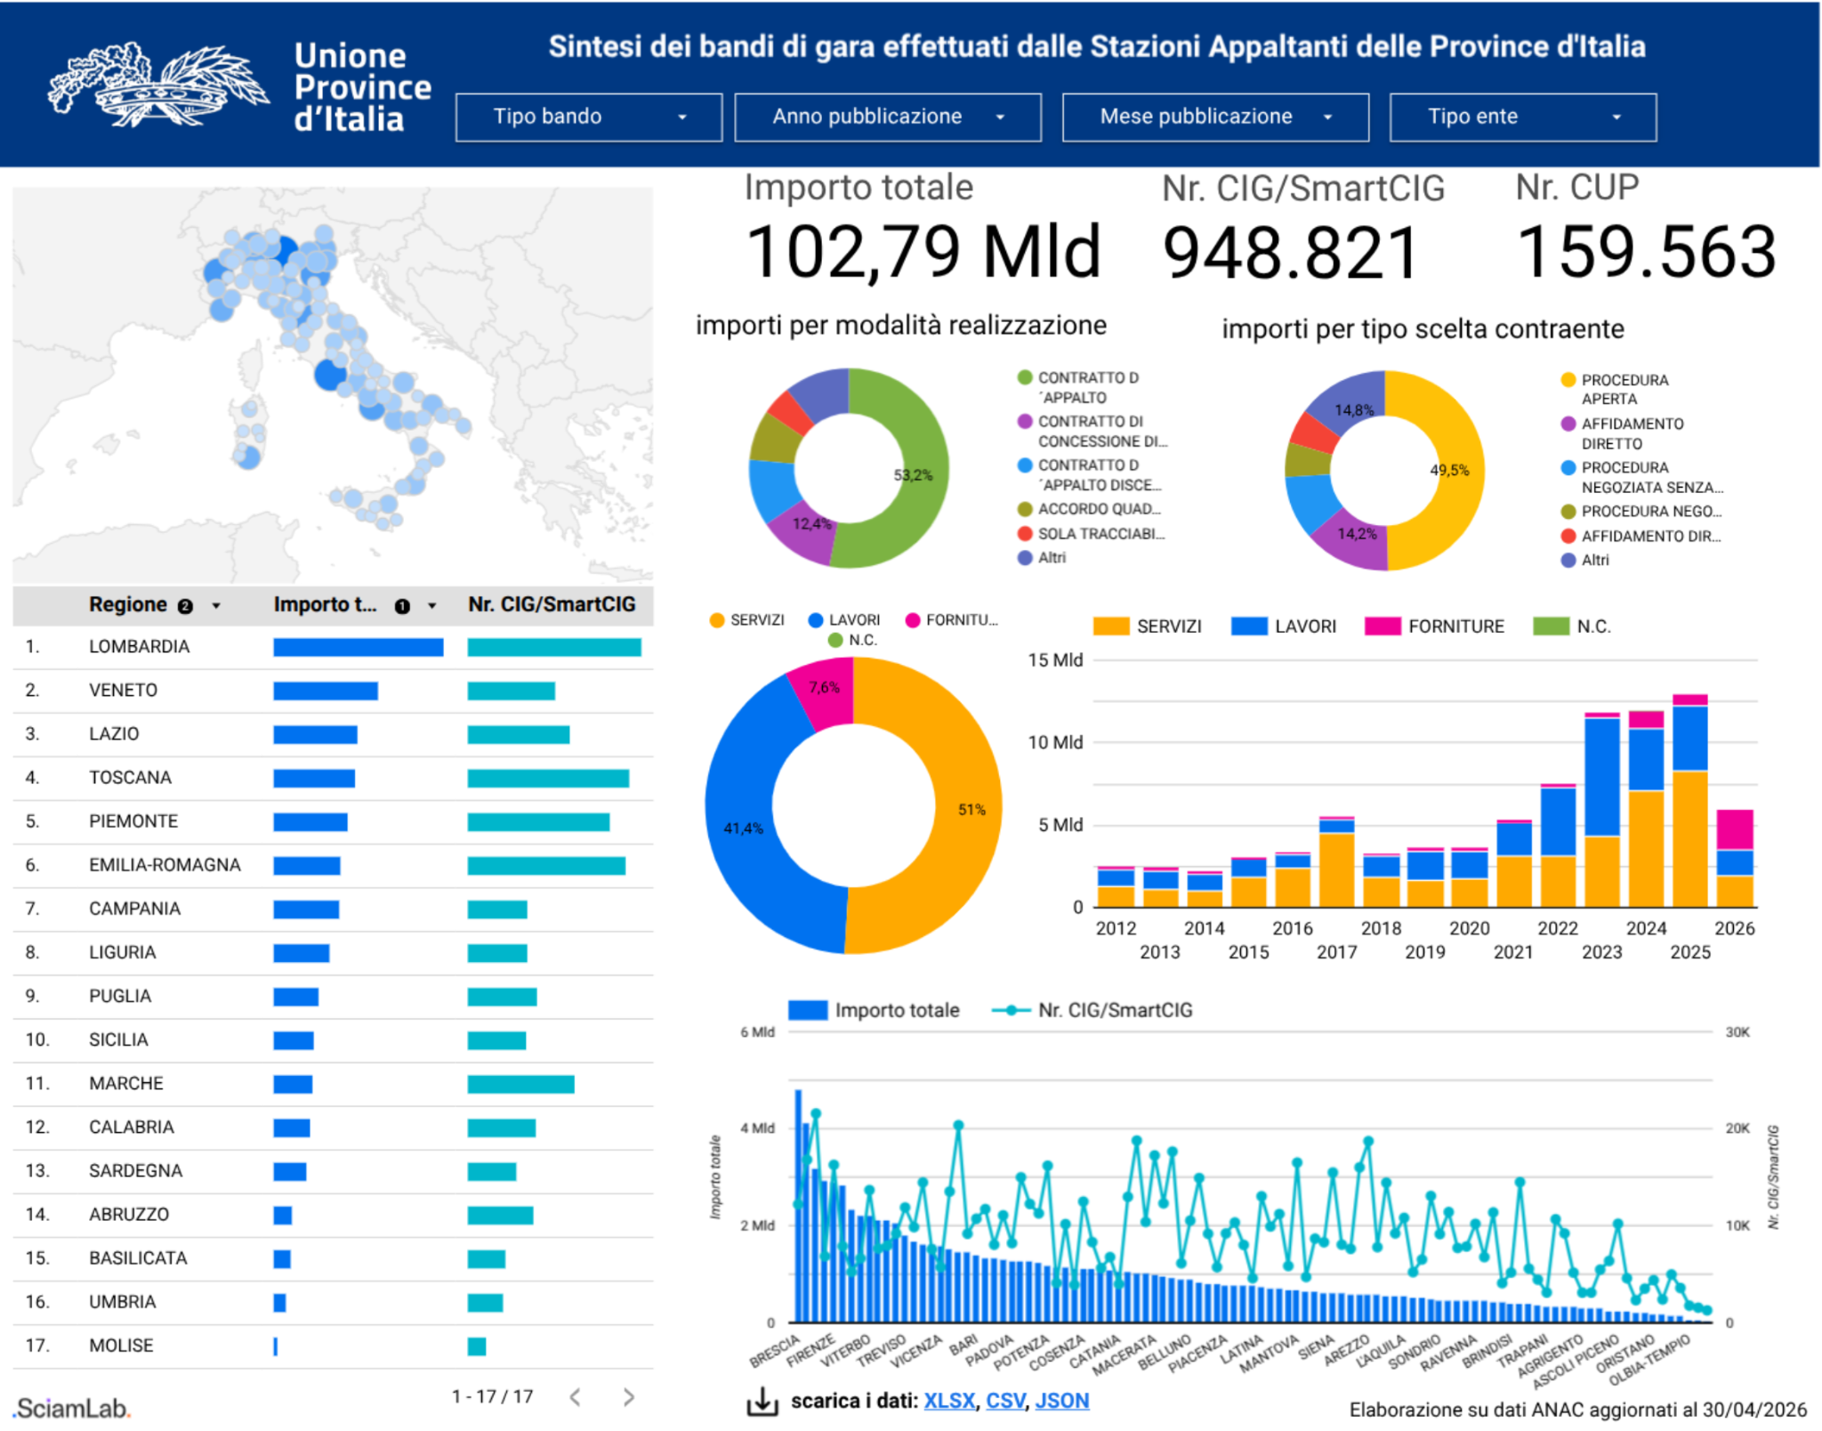
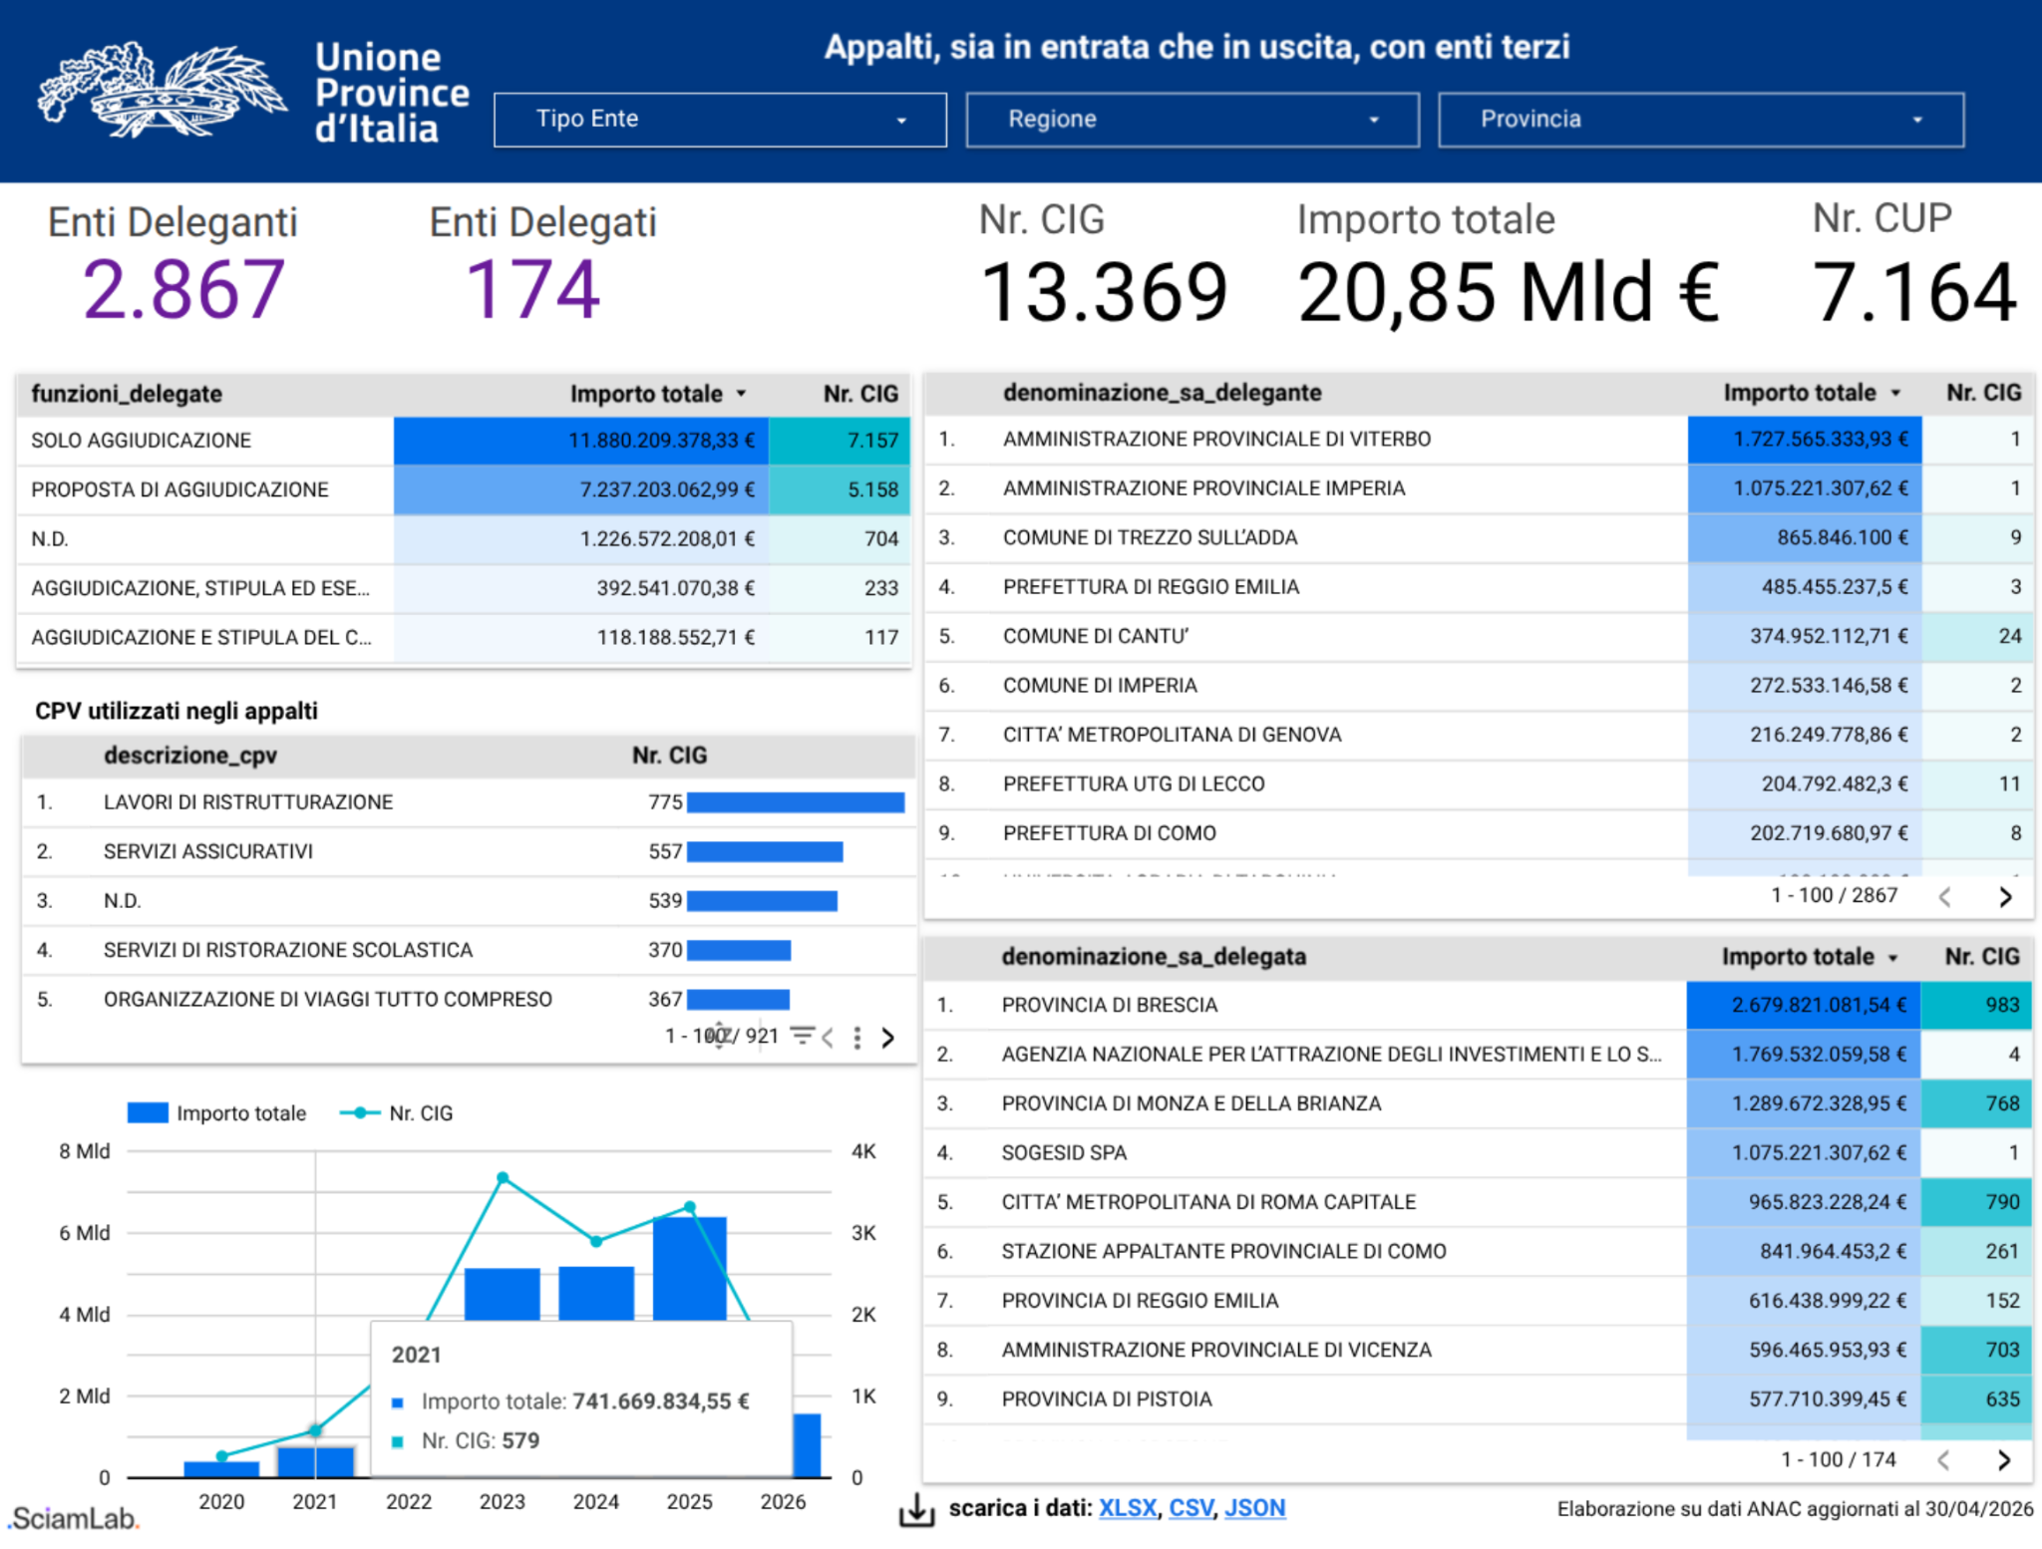
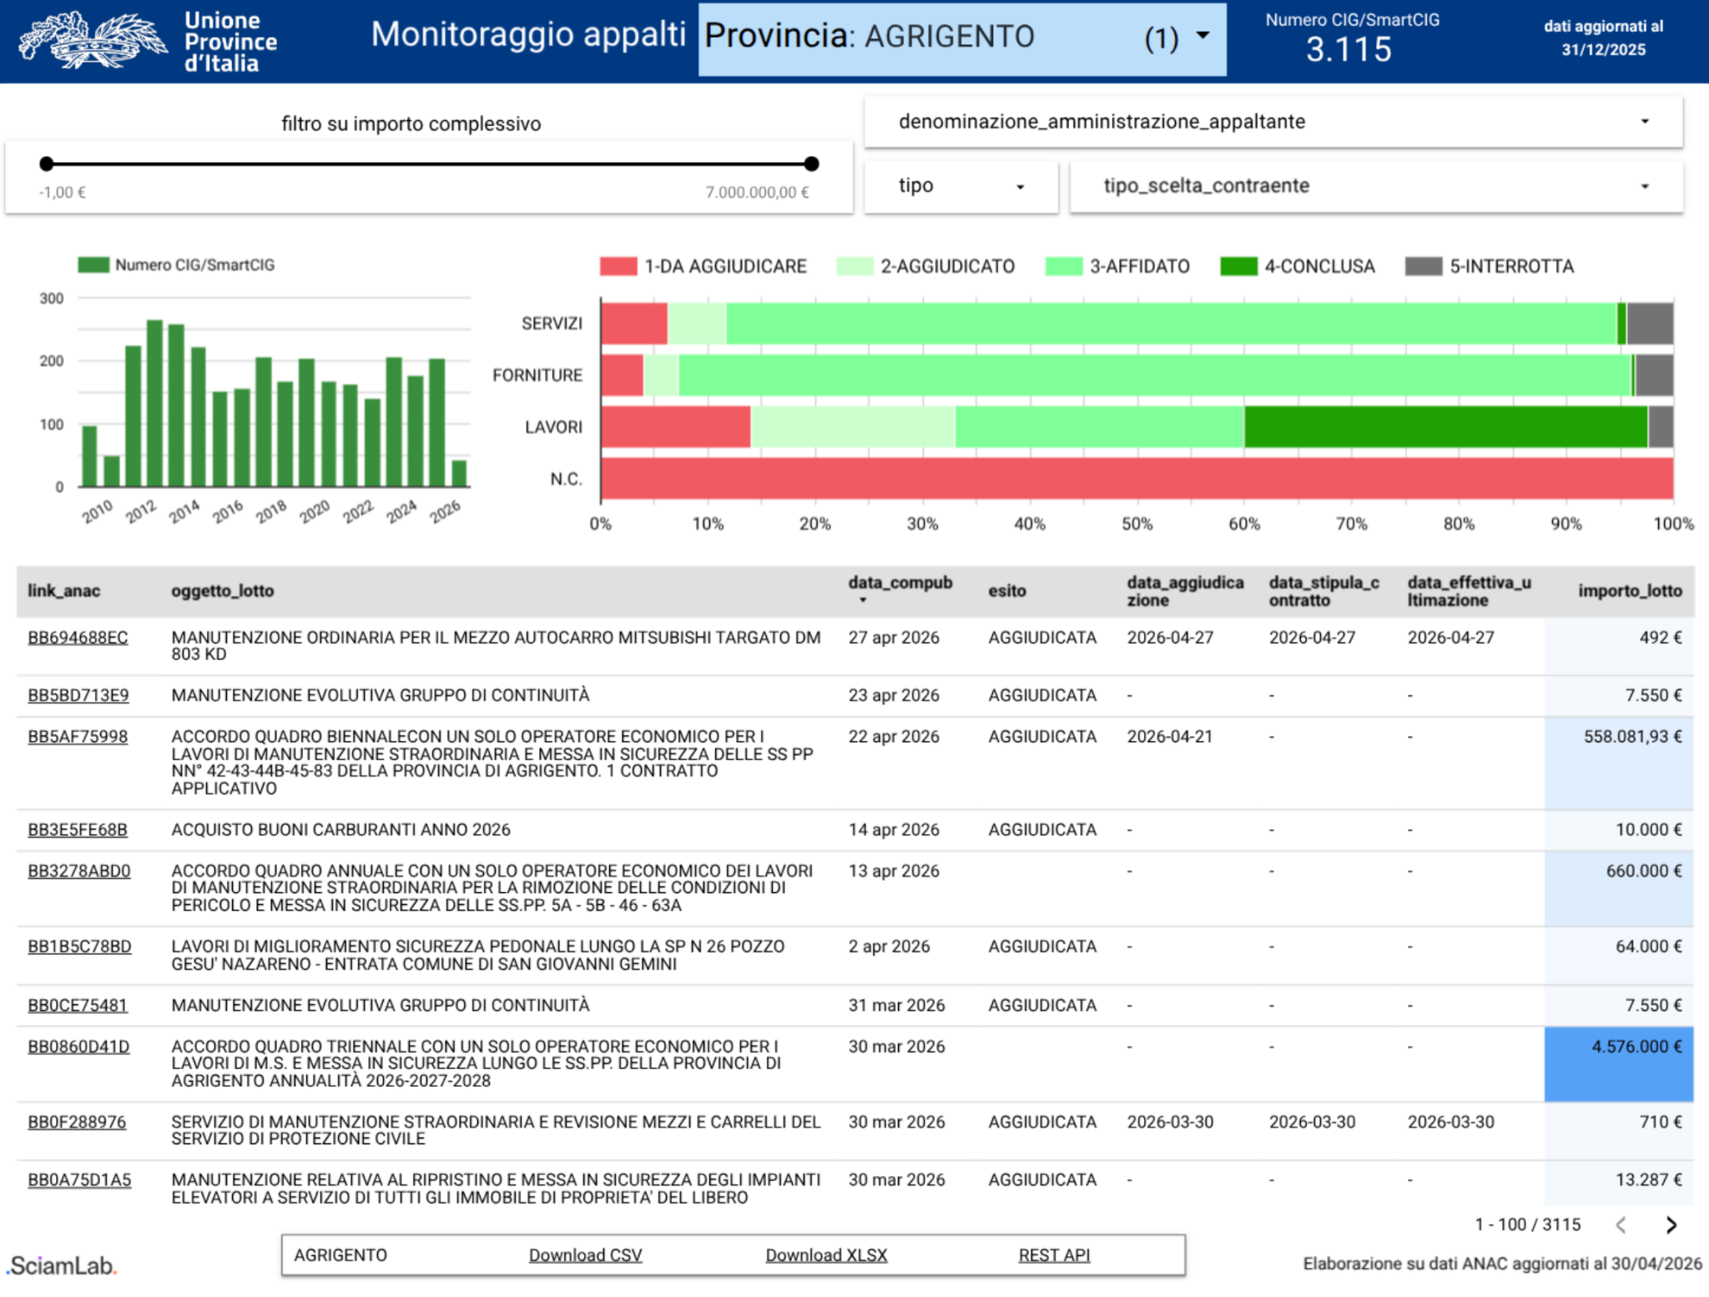
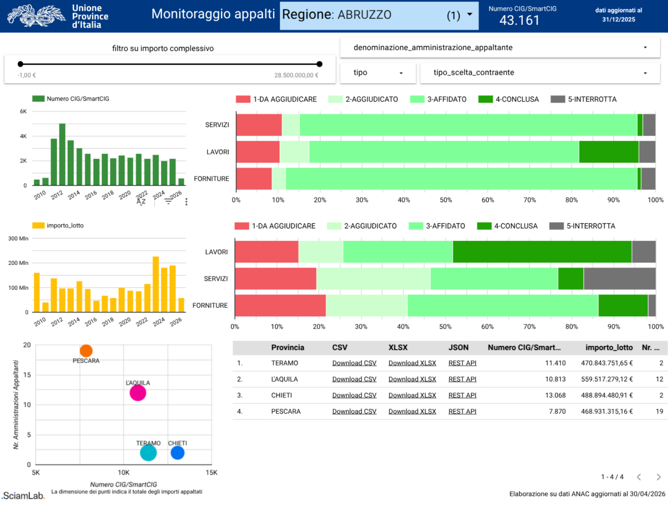
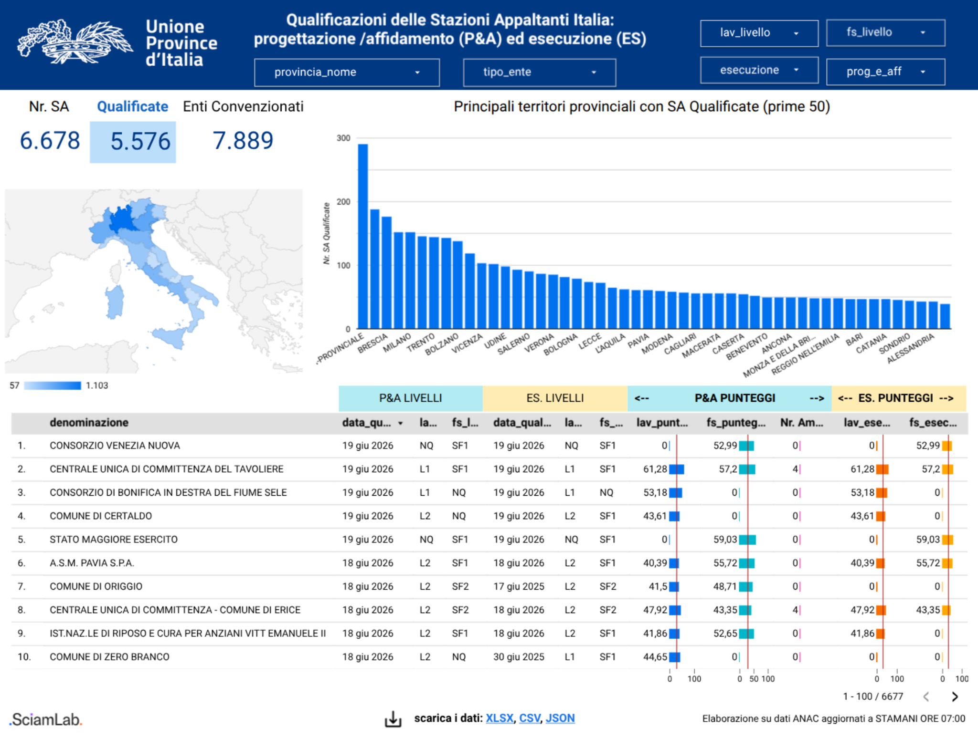
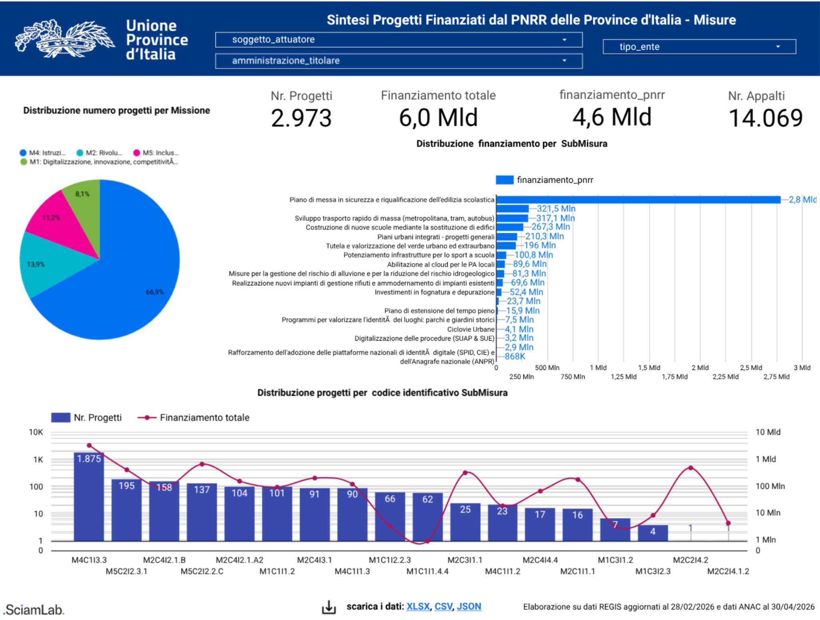
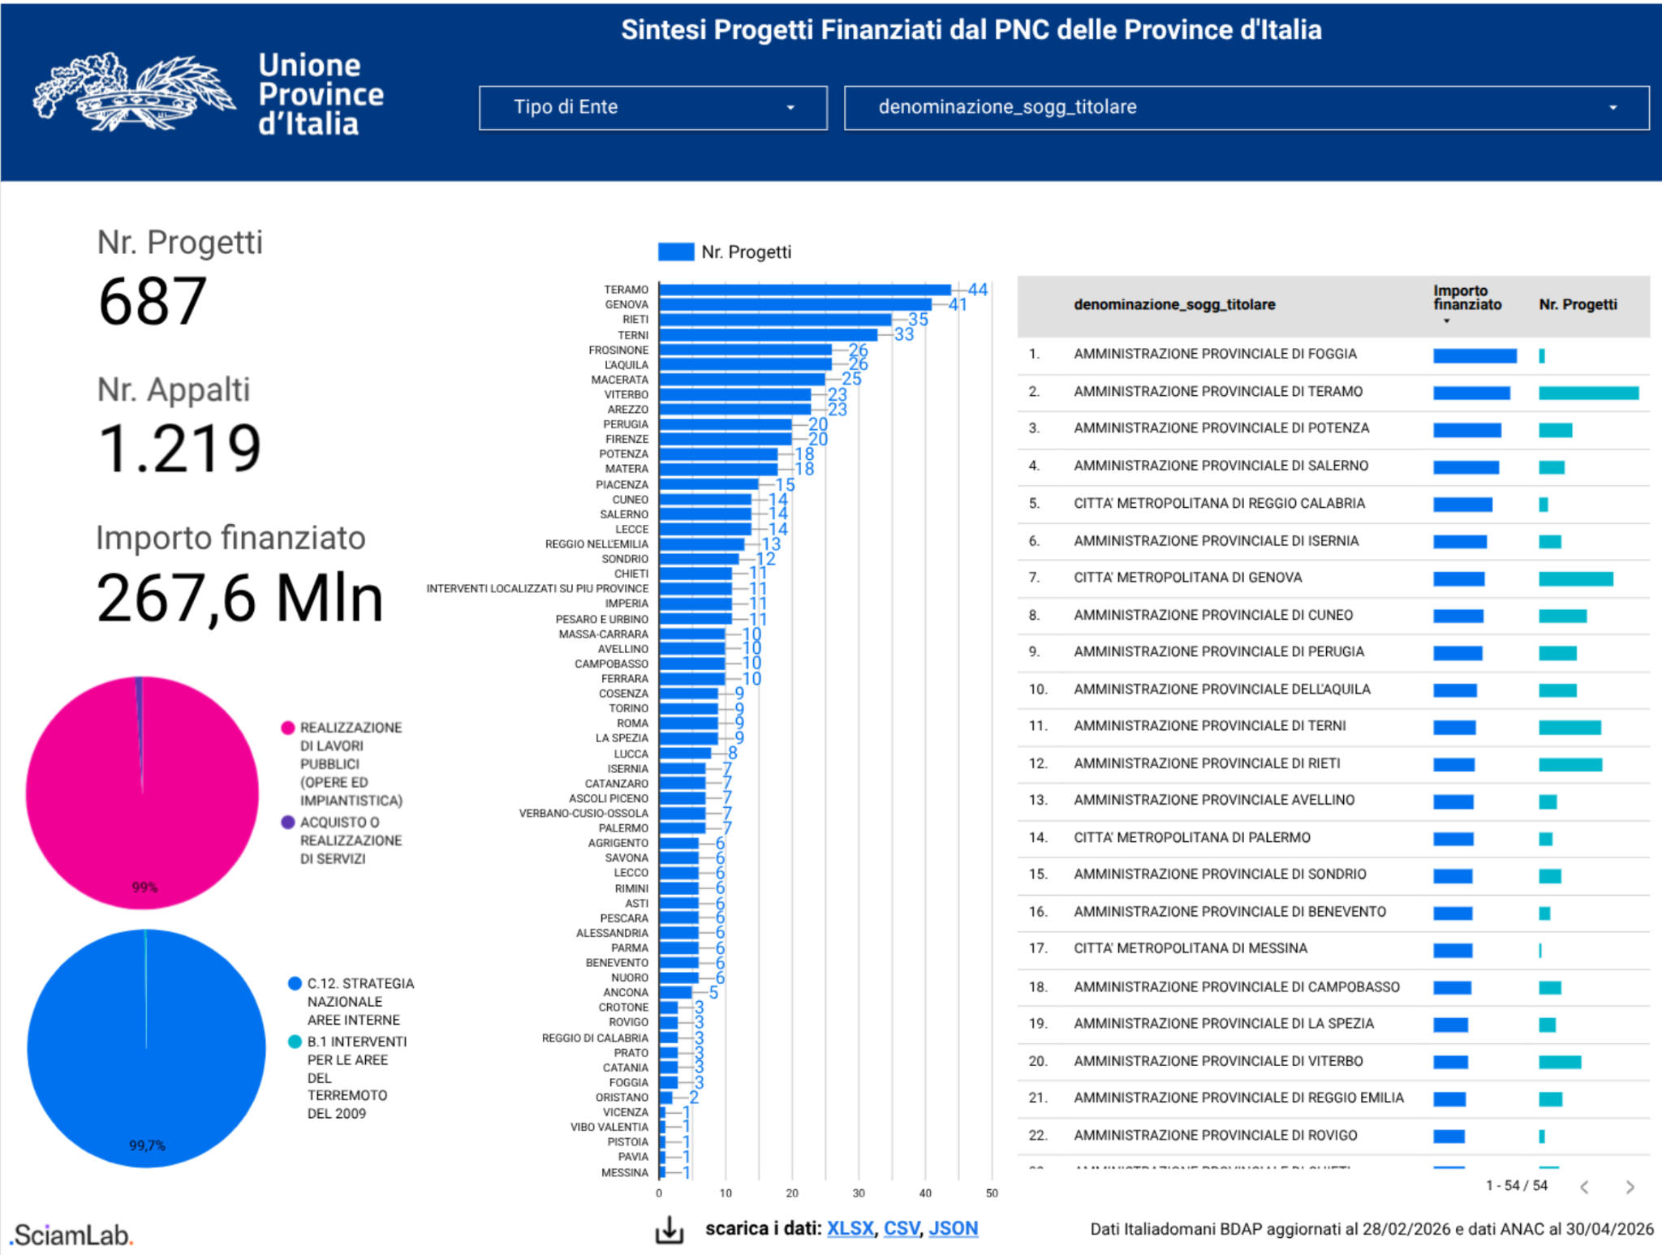
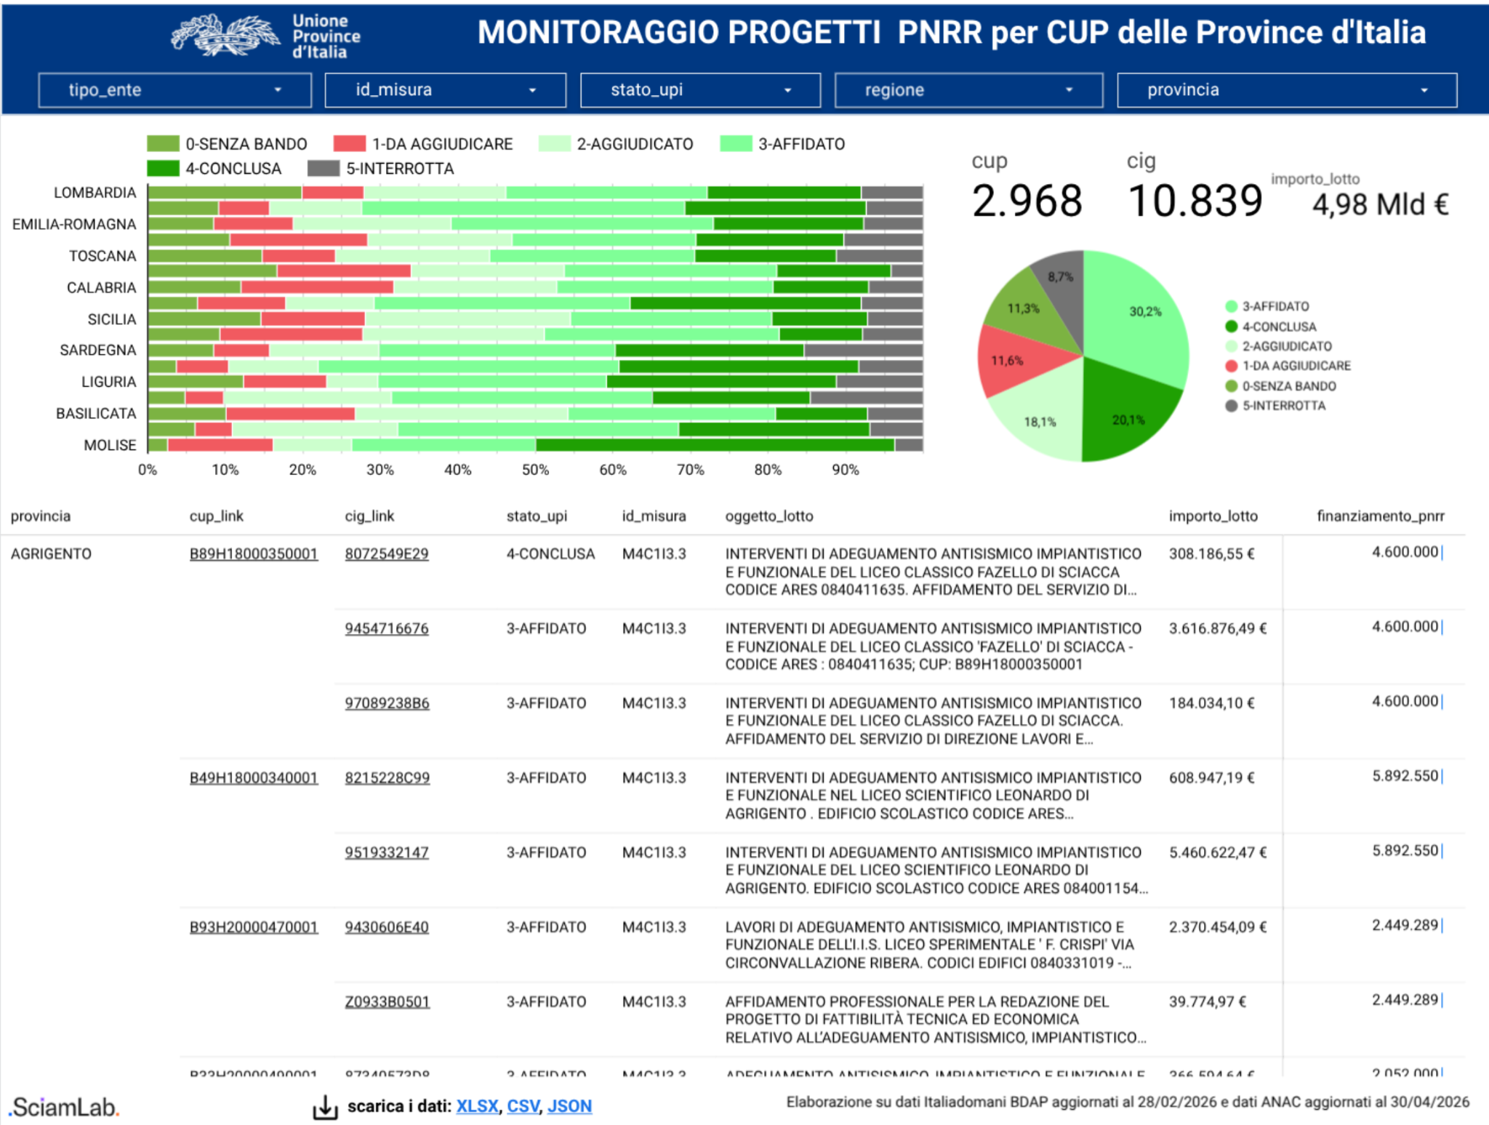
Cruscotti Appalti e Qualificazioni SA
attivi dal 2023
Sintesi Appalti
Servizi appalti conto terzi
Monitoraggio Appalti
Monitoraggio Regionale
Qualificazione SA
Sintesi PNRR
Sintesi PNC
Monitoraggio PNRR
Notes:
Vi sono poi una serie di cruscotti che abbiamo predisposto sopra al DWH.

Slide 8


Qualificazione SA
Filtri:
Provincia
Tipologia Amministrazione
Livello Qualificazione Lavori
Livello Qualificazione S-A
Territorio
Dettaglio qualificazione
Amministrazioni
- Livelli
- Fasi
- Punteggi
https://sciamlab.com/g/RXJVD7
Notes:
Vediamo: l’Osservatorio sui dati delle qualificazioni delle Stazioni Uniche Appaltanti. In un settore strategico come quello degli appalti, il dato non aggiornato è inutile. Per questo abbiamo creato un sistema che espone la situazione reale con un aggiornamento giornaliero, che ha consentito di monitorare continuamento lo stato di qualificazione delle SUA Provinciali e offre oggi a ciascuna SUA una fotografia sempre esatta e tempestiva del proprio territorio.

Slide 9

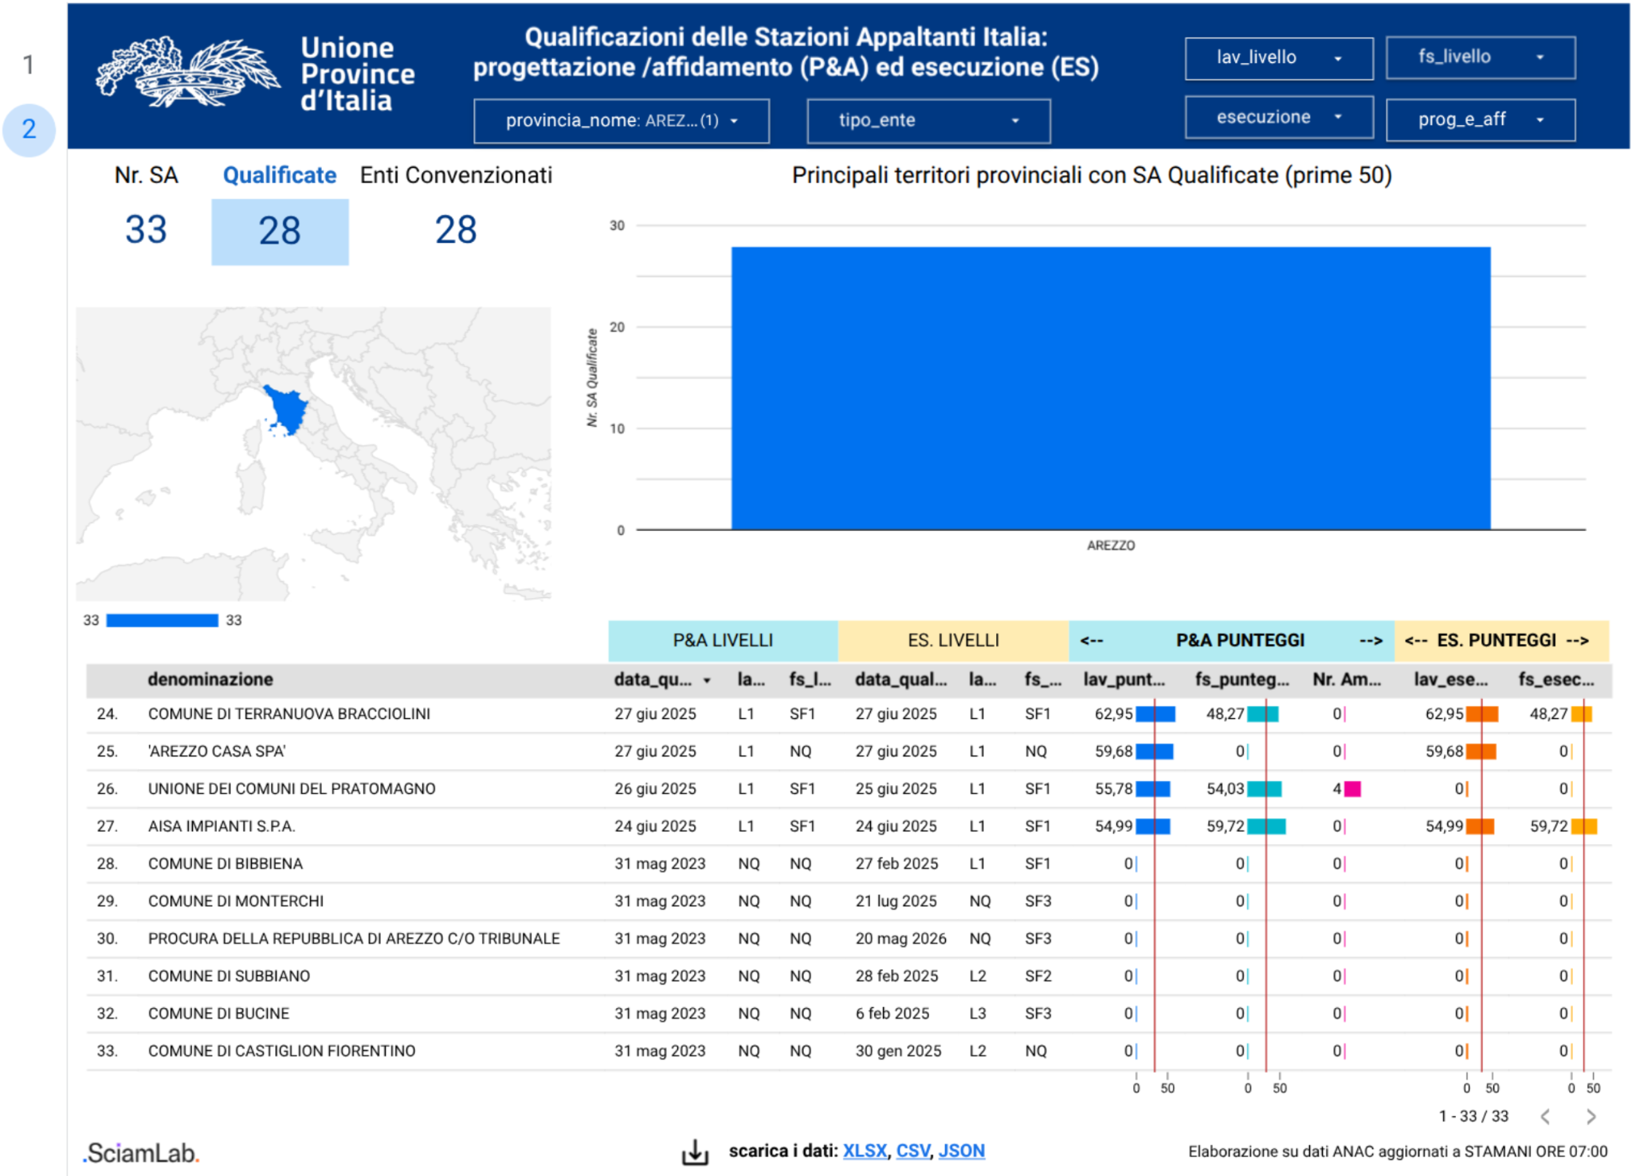
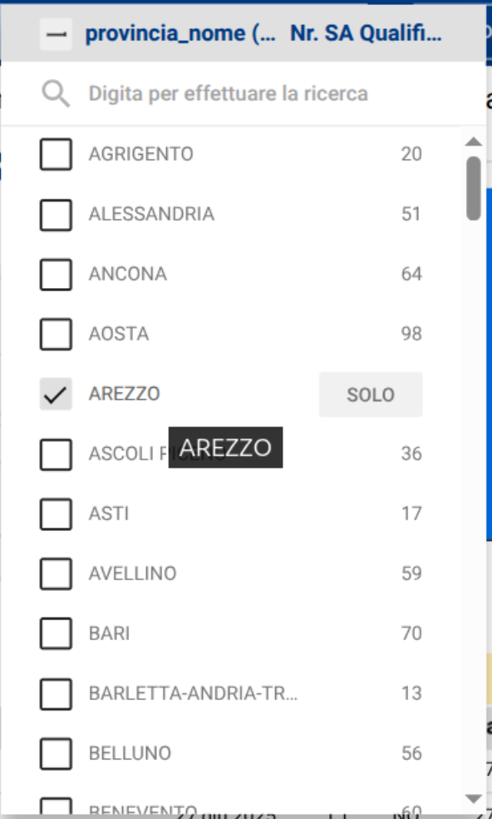
Qualificazione SA
Filtri:
Selezione Provincia
Analisi dei comuni non qualificati
https://sciamlab.com/g/RXJVD7

Slide 10
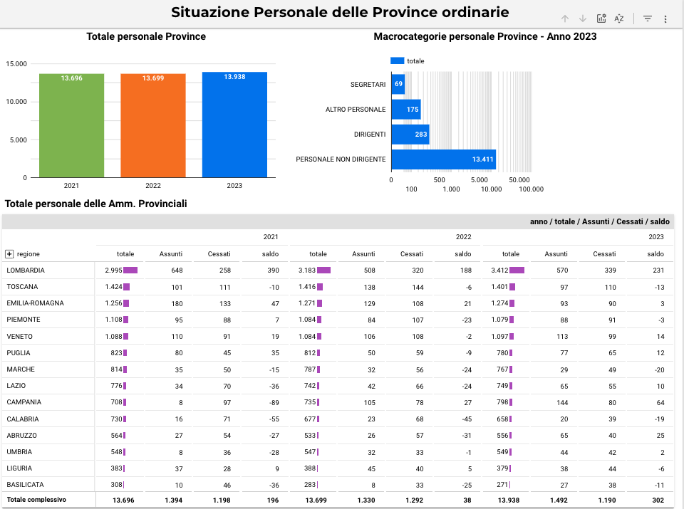
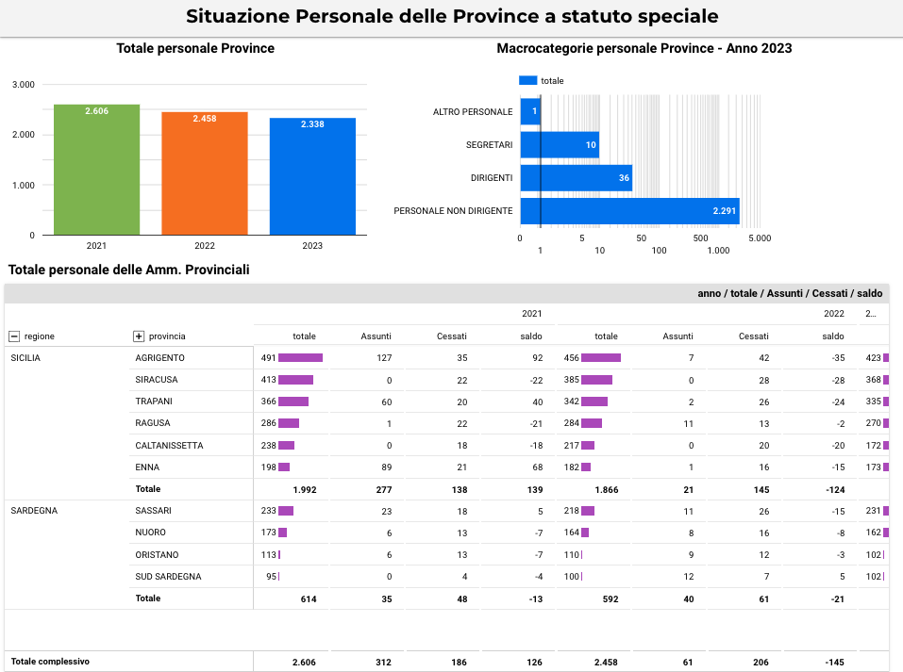
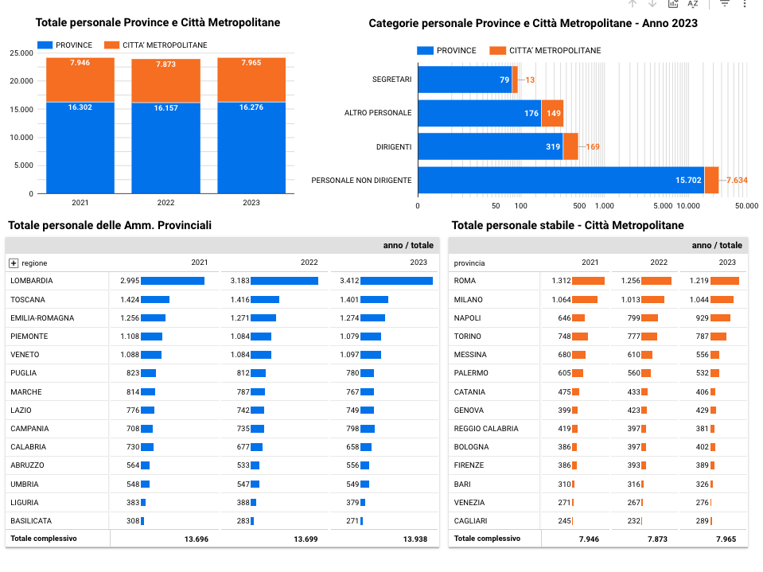
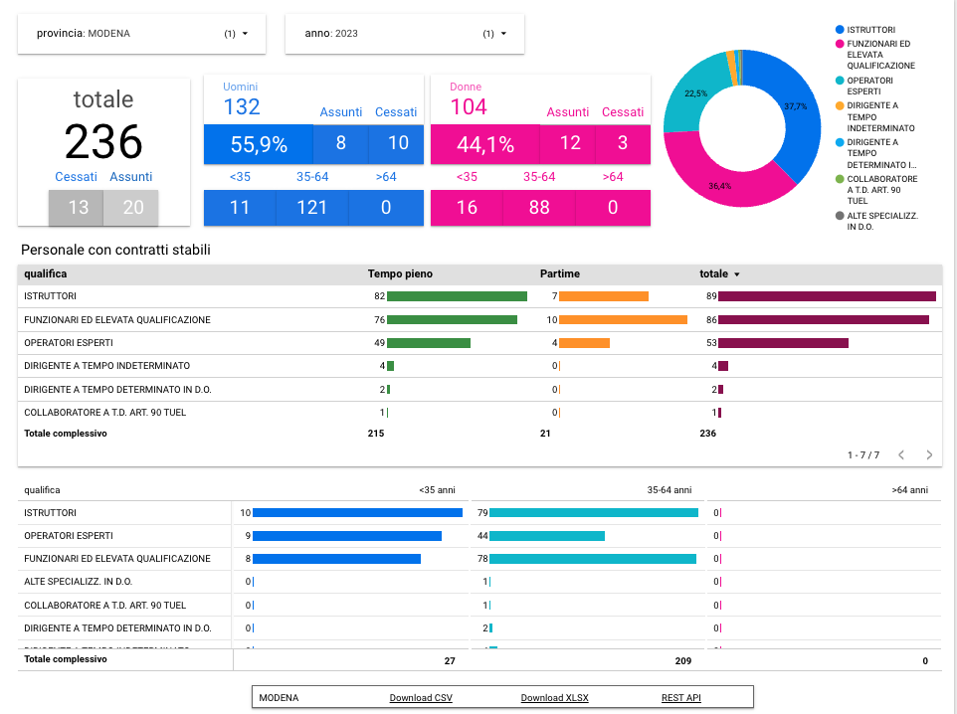
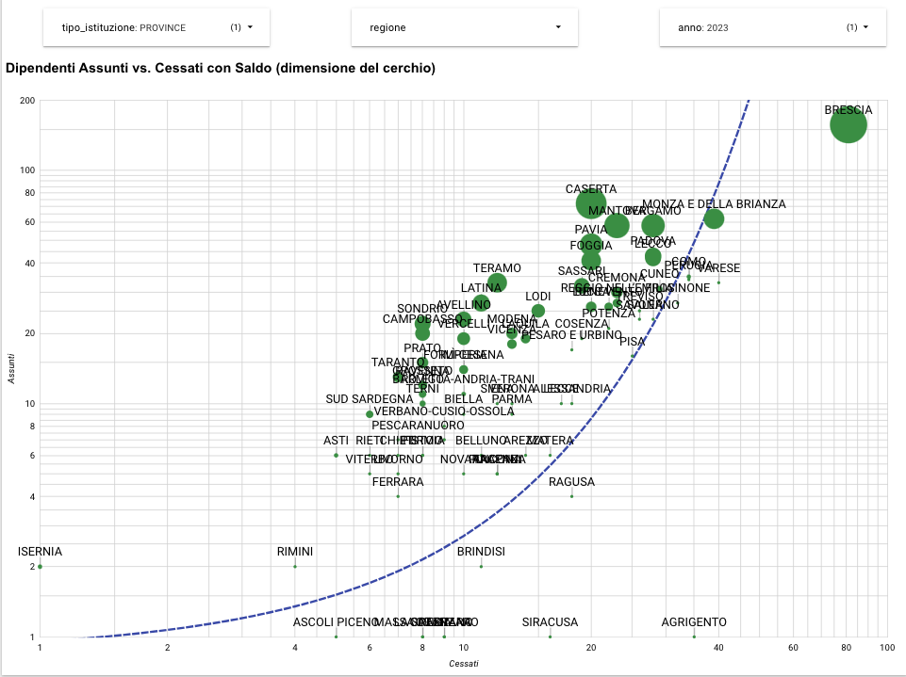
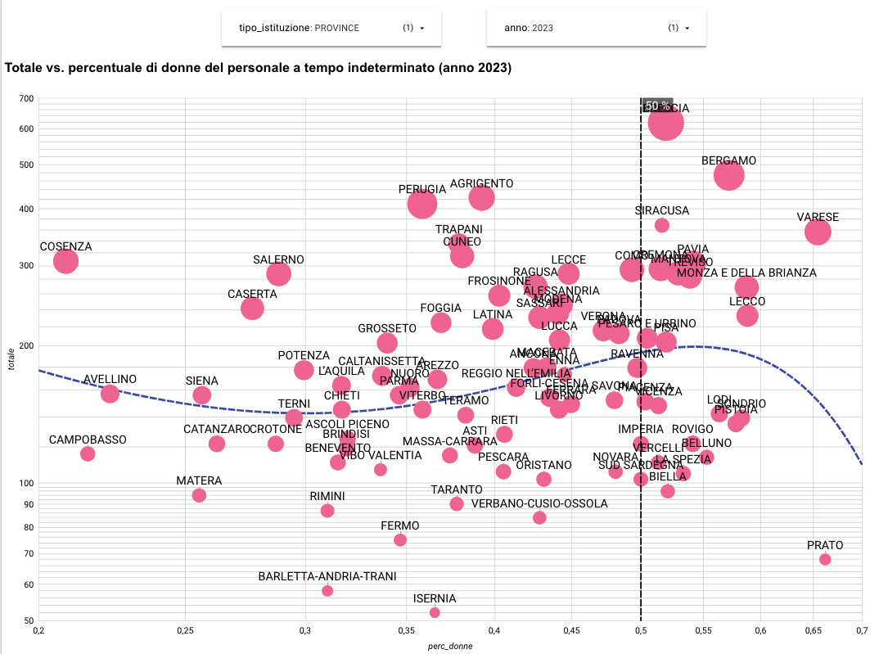
Cruscotti del Personale delle province
Province ordinarie
Province speciali
Province e Città Metr.
Sintesi per Provincia
Saldo assunti nelle Province
Donne nelle Province
Notes:
Dashboard di sintesi e analitiche sul personale delle Province. Abbiamo restituito i dati del Conto Annuale RGS/MEF e li abbiamo valorizzati, trasformandoli in cruscotti navigabili e intuitivi. Questo permette oggi agli amministratori di leggere le dinamiche delle risorse umane con chiarezza e immediatezza.

Slide 11
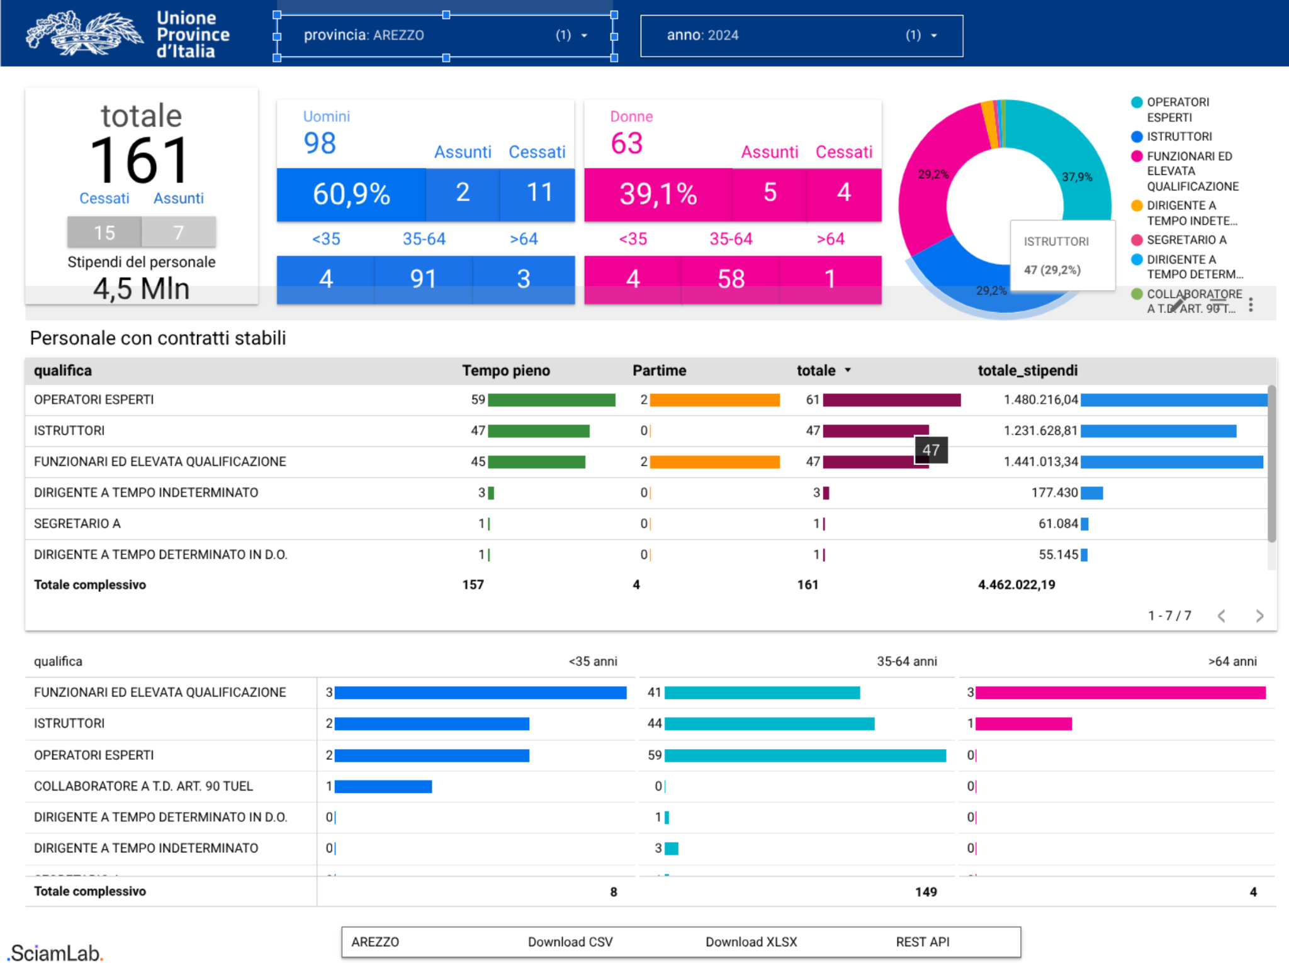

Sintesi Personale
Filtri:
Provincia
Anno
Analisi
- Genere
- Saldo
- Età
Personale stabile
- Qualifica
- Nr / Costi
Per fasce di età
https://sciamlab.com/g/3GAgiW

Slide 12
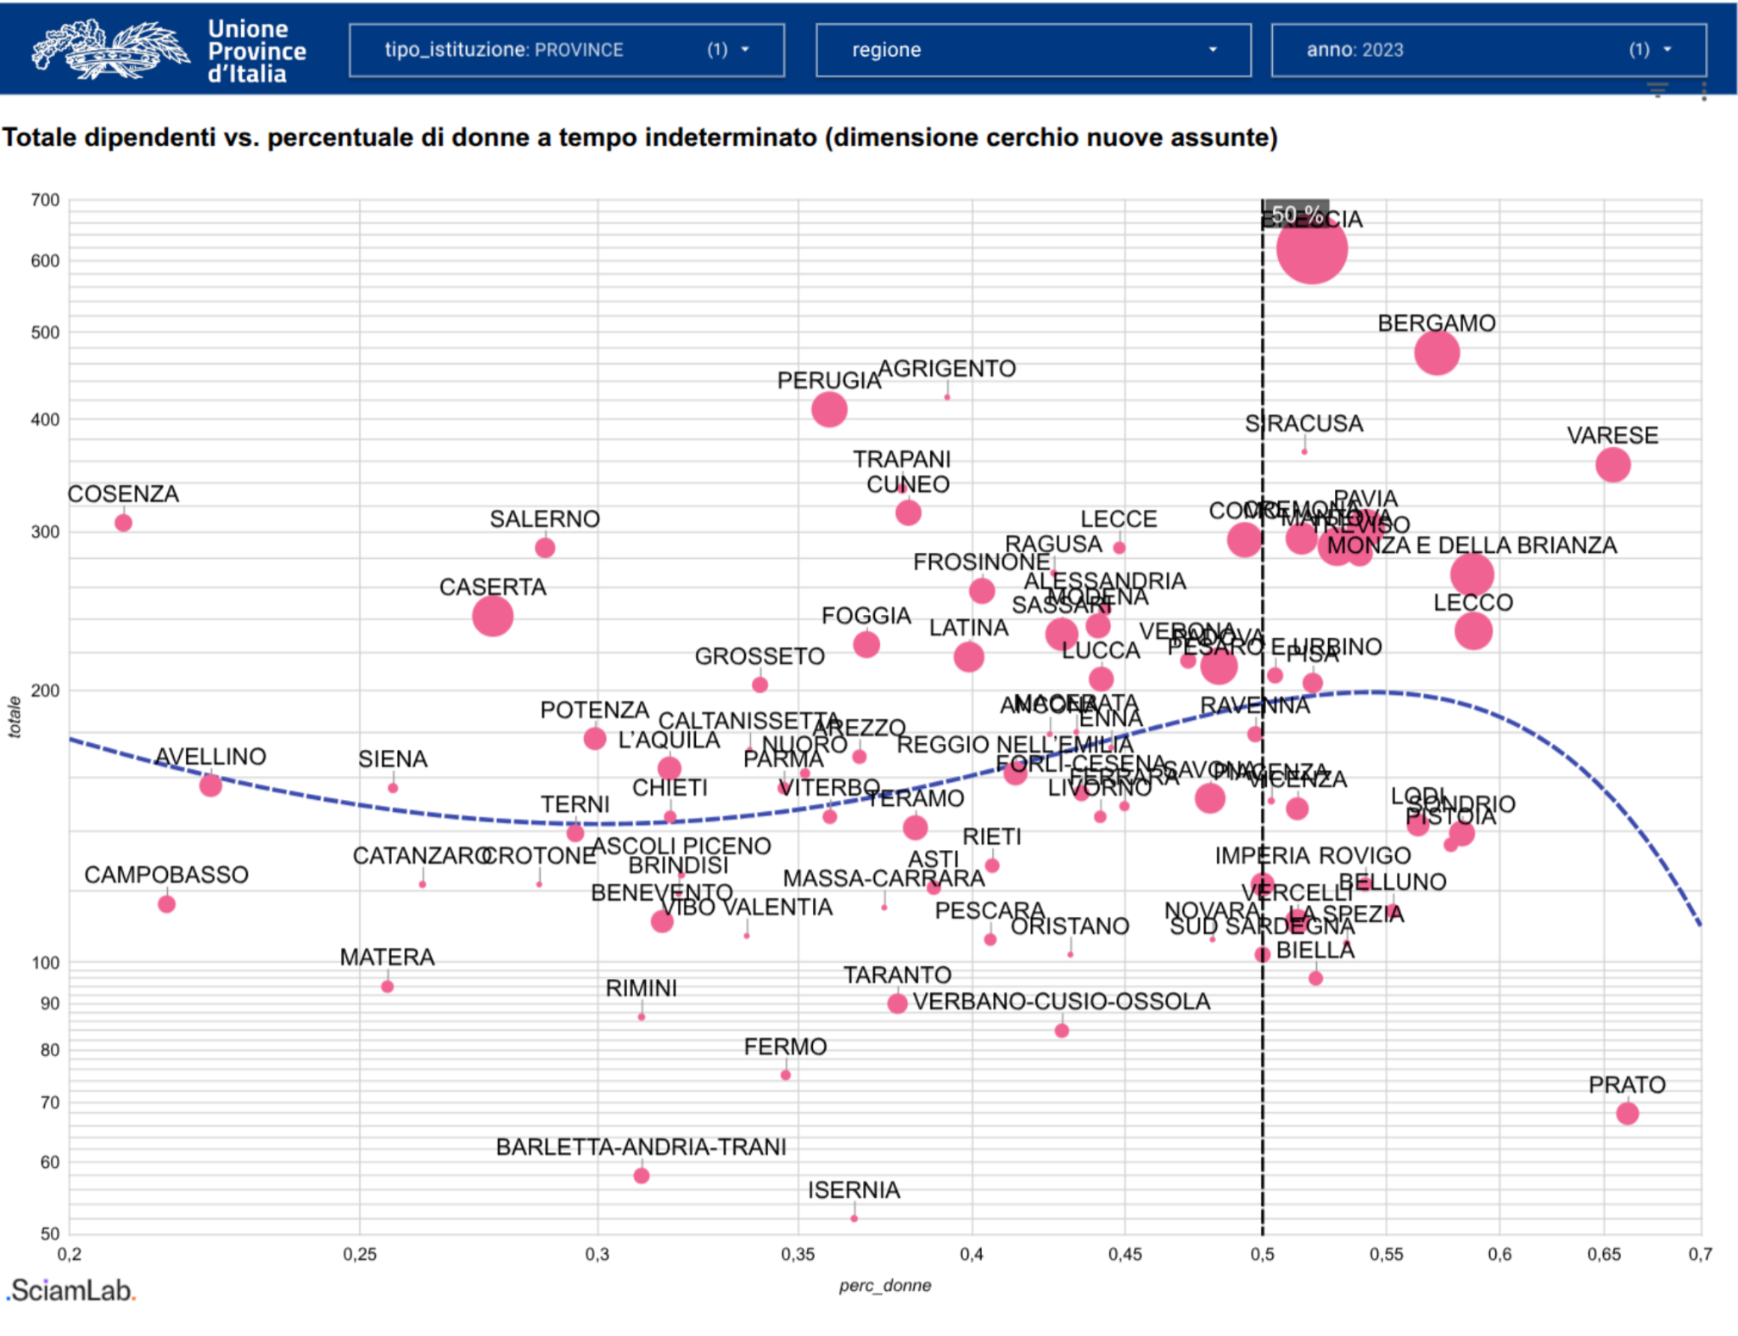
Analisi di Genere
Filtri:
Tipo Amm.ne / Regione / Anno
Rapporto di genere sul totale e nuove assunzioni
https://sciamlab.com/g/3GAgiW

Slide 13
Conclusioni - Uno sguardo al futuro
Con il diffondersi degli LLM e dell’AI Generativa e Agentica oltre alle allucinazioni, quando è interconnessa ai motori di ricerca il rischio che vengano acquisiti nel contesto dati errati e formulate risposte con essi è molto alto
Infrastrutture come il DWH di UPI prevedono la cura e aggiornamento dei dati come fondamento per garantire la qualità e affidabilità dei dati
Come tutte le infrastrutture aumentano di valore man mano che interconnettono nuovi dati
La direzione è di integrare l’intelligenza artificiale con la qualità dei dati, non sostituire l’una con l’altra. Prevediamo di costruire agenti AI che ragionino su dati certi, che citino le fonti e che rendano trasparente il percorso che porta dalla domanda alla risposta.
Notes:
A cosa serve un Data Warehouse così strutturato oggi? Viviamo nell'era esplosiva dell'Intelligenza Artificiale Generativa. I Large Language Models e i nuovi Agenti AI connessi ai motori di ricerca operano come pescherecci che "pescano con le reti a strascico nella prateria di dati disponibili sulla rete". Raccolgono tutto, ingeriscono documenti e statistiche senza particolare attenzione alla fonte o all'affidabilità delle informazioni. Il rischio di basare politiche pubbliche su "allucinazioni" o dati non certificati è enorme.
Il data warehouse è un’infrastruttura, e come ogni infrastruttura il suo valore cresce con ciò che vi si collega. Stiamo già aprendo nuovi cantieri di dati: il profilo strutturale delle amministrazioni, i bilanci e gli indicatori finanziari, gli indicatori di benessere equo e sostenibile — i BES — applicati ai territori. L’obiettivo è che la mappa diventi il cruscotto unico da cui leggere ogni dimensione dell’ente: appalti, investimenti, personale, finanza, qualità della vita.
La sfida futura è proprio questa: integrare l’intelligenza artificiale con la qualità dei dati, non sostituire l’una con l’altra. Dobbiamo costruire agenti AI che ragionino su dati certi, che citino le fonti, che rendano trasparente il percorso che porta dalla domanda alla risposta.

Slide 14
Grazie ;)
Contatti:
Alessio Dragoni
ad@sciamlab.com
Sergio Agostinelli
sagostinelli@sciamlab.com
Notes:
Il rafforzamento del ruolo delle Province passa inevitabilmente da questa nuova sovranità del dato. Voglio concludere ringraziando il Direttore Antonelli e l'intera UPI per la fiducia accordata a SciamLab in questi anni e per il contributo professionale, scientifico e profondamente umano che ha accompagnato questo nostro percorso condiviso. Grazie a tutti per l'attenzione.

